Slide 1
Αναπνευστική Φυσικοθεραπεία
Ανοικτά Ακαδημαϊκά Μαθήματα στο ΤΕΙ Αθήνας
Ενότητα 12: Η Φυσικοθεραπεία στη ΜΕΘ (α’ μέρος)
Ειρήνη Γραμματοπούλου, Αναπληρώτρια Καθηγήτρια Τμήμα Φυσικοθεραπείας
Κώστας Γρηγοριάδης,
Εργαστηριακός συνεργάτης
Τμήμα Φυσικοθεραπείας
Το περιεχόμενο του μαθήματος διατίθεται με άδεια Creative Commons εκτός και αν αναφέρεται διαφορετικά | Το έργο υλοποιείται στο πλαίσιο του Επιχειρησιακού Προγράμματος «Εκπαίδευση και Δια Βίου Μάθηση» και συγχρηματοδοτείται από την Ευρωπαϊκή Ένωση (Ευρωπαϊκό Κοινωνικό Ταμείο) και από εθνικούς πόρους.

Slide 2
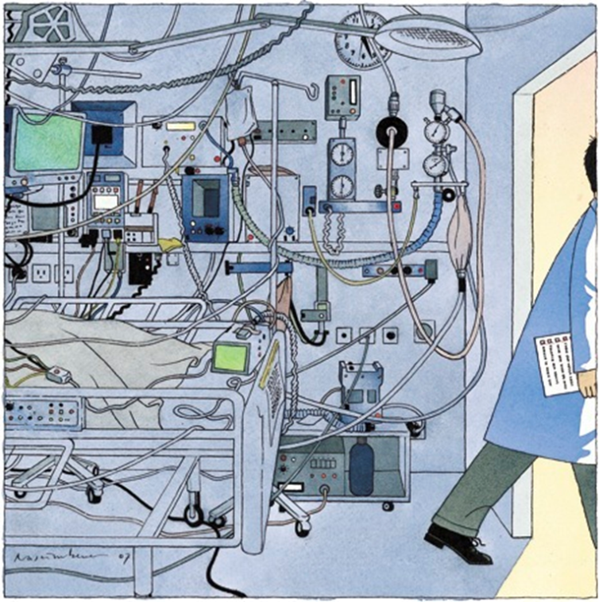
Η Φυσικοθεραπεία στη ΜΕΘ
newyorker.com
Λέξεις κλειδιά:
ΜΕΘ, Αναπνευστική Φυσικοθεραπεία, Πρώιμη κινητοποίηση

Slide 3
1. Εισαγωγή (1 από 6)
α) ΜΕΘ - Ιστορία
1927: ο Philip Drinker και ο Louis Agassiz Shaw από το πανεπιστήμιο του Harvard, σχεδίασαν τον πρώτο αναπνευστήρα για τους ασθενείς που δεν μπορούσαν να αναπνεύσουν μόνοι τους. Η μηχανή δούλευε με ένα ηλεκτροκινητήρα και δύο ηλεκτρικές σκούπες...
1950: Η πολιομυελίτιδα βρίσκεται σε μεγάλη έξαρση και απαιτείται ένας ειδικός χώρος που θα βοηθήσει σημαντικά τους ασθενείς των οποίων το μυϊκό σύστημα αδυνατεί να διατηρήσει την αναπνευστική τους λειτουργία
(National Museum of American History. Retrieved 2011-07-02)

Slide 4
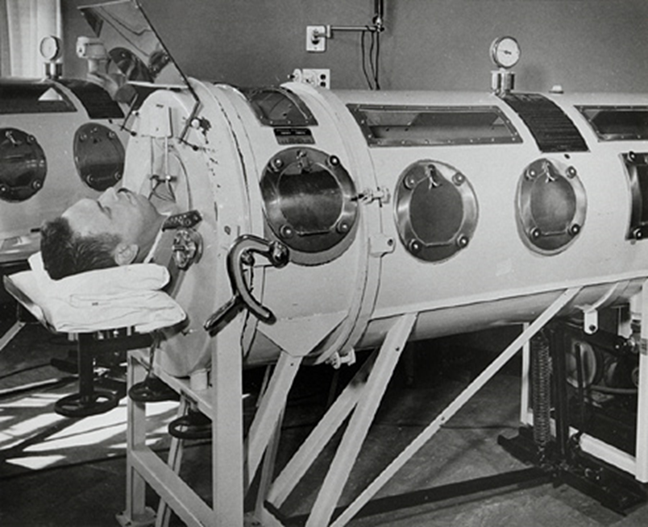
1. Εισαγωγή (2 από 6)
β) Ο Σιδηρούς Πνεύμων
Αναπνοή Χωρίς Ανάσα. Ο αναπνευστήρας του John Emerson
(National Museum of American History. Retrieved 2011-07-02)

Slide 5
1. Εισαγωγή (3 από 6)
γ) Βαρέως Πάσχοντες Ασθενείς
Ορισμός:
Χαρακτηρίζονται οι ασθενείς που χρειάζονται υποστήριξη των ζωτικών τους λειτουργιών προκειμένου να κρατηθούν στην ζωή.
Ζωτικές λειτουργίες:
Αναπνευστική, καρδιακή, κυκλοφορική, ομοιόσταση
δ) ΜΕΘ
Ορισμός:
Είναι ό χώρος στον οποίο νοσηλεύονται βαρέως πάσχοντες ασθενείς των οποίων παρακολουθούνται τουλάχιστον οι ζωτικές λειτουργίες, με την βοήθεια ειδικών διατάξεων που λέγονται μόνιτορ
(Brilli et al., 2013)

Slide 6
1. Εισαγωγή (4 από 6)
ε) Τύποι ΜΕΘ
1. Πολυδύναμες (Γενικές) με τρία επίπεδα:
Το πρώτο επίπεδο: Μονάδες Αυξημένης Φροντίδας-ΜΑΦ (αποτελούν μια ενδιάμεση κατάσταση για ασθενείς που η κατάσταση τους δεν είναι τόσο κρίσιμη ώστε να εισαχθούν σε ΜΕΘ αλλά δεν καλύπτονται από ένα συνηθισμένο κλινικό τμήμα)
Το δεύτερο και τρίτο επίπεδο διαφέρουν μεταξύ τους ως προς το επίπεδο του προσωπικού, του εξοπλισμού και των μεθόδων υποστήριξης και παρακολούθησης (επεμβατικού ή μη)
2. Ειδικές: είναι μονάδες που αφορούν ασθενείς με δυσλειτουργίες σε συγκεκριμένα συστήματα ή ειδικές ηλικιακές ομάδες (μονάδες εμφραγμάτων, μεταμοσχεύσεων, εγκαυμάτων, καρδιοχειρουργικές, νευροχειρουργικές, νεογνών, παίδων κ.λ.π.) (Berstein, 2003)

Slide 7
1. Εισαγωγή (5 από 6)
στ) Ασθενείς ΜΕΘ
Κατηγοριοποίηση ανάλογα με την υποστήριξη
Βαρέως πάσχοντες
Διασωληνωμένοι
Μη Διασωληνωμένοι
Με ενδοτραχειακό σωλήνα
Τραχειοστομημένοι
Με αυτόματη ή
Μη αυτόματη αναπνοή
Αυτόματη αναπνοή εμπλουτισμένη με οξυγόνο ή
Υποβοηθούμενη με ΜΕΜΑ
(Berstein, 2003)

Slide 8
1. Εισαγωγή (6 από 6)
ζ) Ασθενείς ΜΕΘ
Κατηγοριοποίηση ανάλογα με τις ενδείξεις εισαγωγής
1. Ασθενείς που απαιτούν συνεχή παρακολούθηση και θεραπεία επειδή ≥1 ζωτικές λειτουργίες απειλούνται από κάποια πάθηση ή μετεγχειρητικοί ασθενείς που κινδυνεύει η ζωή τους
2. Ασθενείς με ανεπάρκεια μιας ζωτικής λειτουργίας με πολλές πιθανότητες λειτουργικής ανάρρωσης
Οι κυριότερες ενδείξεις εισαγωγής ασθενών στην ΜΕΘ είναι:
Οξεία αναπνευστική ανεπάρκεια
• Οξεία καρδιακή ανεπάρκεια
• Κώμα
• Κρανιοεγκεφαλικές κακώσεις
• Shock κάθε προέλευσης
• Πολυκαταγματίες
Σήψη
Οξεία νεφρική ανεπάρκεια
• Οξύ έμφραγμα του μυοκαρδίου
• Δηλητηριάσεις
• Εγκαύματα
(Berstein, 2003)

Slide 9
2. Λειτουργική Αξιολόγηση (1 από 4)
Οι δοκιμασίες της λειτουργικότητας χρησιμεύουν:
Στην τακτική εκτίμηση του ασθενή, για τυχόν αλλαγές στην φυσικοθεραπευτική παρέμβαση
Στην επικοινωνία μεταξύ διαφορετικών μονάδων υγείας για την περιγραφή του ασθενή σε πιθανή μεταφορά του
Στην πρόγνωση της επιβίωσης του ασθενή της μονάδας
(Kasotakis et al., 2012)

Slide 10
Λειτουργική Αξιολόγηση (2 από 4)
Η MRC (Medical Research Council) είναι μια κλίμακα για την αξιολόγηση της ανικανότητας του ατόμου λόγω της δύσπνοιας και όχι μια ποσοτική αξιολόγηση της δύσπνοιας (Fletcher et al., 1959)
Η FIM (Functional Independence Measure) είναι μια κλίμακα αξιολόγησης της ανεξαρτησίας του ασθενή αναφορικά με διάφορες λειτουργικές δραστηριότητες (Cavanaghetal., 2000). Χρησιμοποιείται σε παθήσεις όπως: αγγειακό εγκεφαλικό επεισόδιο, κρανιοεγκεφαλικές κακώσεις, πολλαπλή σκλήρυνση και Parkinson (Donaghyetal., 1998; Doddsetal., 1993)
Η κλίμακα FIM μπορεί να χρησιμοποιηθεί σε συνδυασμό με την κλίμακα FAM (Functional Assessment Measure) που σχεδιάστηκε για ασθενείς με εγκεφαλική βλάβη (Hamiltonetal., 1993; Ottenbacheretal., 1995)

Slide 11
Λειτουργική Αξιολόγηση (3 από 4)
Physical Function ICU Test (PFIT) χρησιμοποιείται για την αξιολόγηση της αντοχής, της δύναμης, της καρδιοαναπνευστικής ικανότητας και του επιπέδου λειτουργικότητας βαρέως πασχόντων ασθενών που νοσηλεύονται στην ΜΕΘ (Skinner et al., 2009)
Barthel Index of activities of daily living (BI) είναι μια κλίμακα που χρησιμοποιείται για την αξιολόγηση της λειτουργικής ικανότητας του ατόμου σε διάφορες καθημερινές δραστηριότητες (αυτοεξυπηρέτησης και μετακίνηση) (Mahoney & Barthel, 1965)
Functional Status Score in ICU (FSS-ICU) είναι παρόμοια με την FIM με δοκιμασίες πιο κατάλληλες για βαρέως πάσχοντες (ρολλάρισμα στο κρεβάτι, κάθισμα στο κρεβάτι από ύπτια θέση, κάθισμα χωρίς βοήθεια, ορθοστάτιση από καθιστή θέση, βάδιση) (Thush et al., 2012)
Η κλίμακα της Γλασκώβης αξιολογεί το επίπεδο συνείδησης ασθενών ΜΕΘ. Μέγιστη βαθμολογία 15 και ελάχιστη 3 () (Russ Rowlett, 2000).

Slide 12
2. Λειτουργική Αξιολόγηση (4 από 4)
(Γρηγοριάδης και Ευσταθίου, 2012)

Slide 13
3. Επιπλοκές ΜΕΘ (1 από 12)
α) Βασικά Προβλήματα
Ακινησία
Κατάργηση Βήχα
Ατροφίες- Μυονευροπάθειες
Ατελεκτασίες - Λοιμώξεις
Απώλεια Συνείδησης
Κατάργηση Αντανακλαστικών
Κατάργηση Μυϊκού Πόνου
(Grosselink et al., 2008)

Slide 14
3. Επιπλοκές ΜΕΘ (2 από 12)
β) Επιπλοκές ΜΕΘ κατά σύστημα
Αναπνευστικό
Κυκλοφορικό
Μυοσκελετικό
Καλυπτήριο
Πεπτικό
Νευρικό
(Wollschlager et al., 1988)

Slide 15
3. Επιπλοκές ΜΕΘ (3 από 12)
γ) Επιπλοκές ΜΕΘ Αναπνευστικού
Λοιμώξεις σχετιζόμενες με τον αναπνευστήρα (VAP)
Ατελεκτασίες
Στην ύπτια θέση, το 17%-37% του πνευμονικού ιστού δεν συμμετέχει στην ανταλλαγή των αερίων αίματος λόγω της πίεσης από την καρδιά και τα κοιλιακά σπλάχνα, με αύξηση της πιθανότητας ατελεκτασίας στην περιοχή που πιέζεται
(Malbouisson et al., 2000)

Slide 16
3. Επιπλοκές ΜΕΘ (4 από 12)
δ) Επιπλοκές ΜΕΘ Πεπτικού
Μείωση της κινητικότητας του εντέρου
Χάλαση οισοφάγου, νεκρώσεις της περιοχής από τον ρινογαστρικό σωλήνα
(Wollschlager et al., 1988)

Slide 17
3. Επιπλοκές ΜΕΘ (5 από 12)
ε) Επιπλοκές ΜΕΘ Νευρικού
Συμπιεστικές νευροπάθειες ωλενίου - περονιαίου νεύρου
Νευρομυικό σύνδρομο (προκύπτει μετά από αρκετές ημέρες μηχανικού αερισμού και οργανικής ανεπάρκειας)
(Grigoriadis et al., 2010; Wagenmakers, 2001)

Slide 18
3. Επιπλοκές ΜΕΘ (6 από 12)
στ) Πάρεση περονιαίου νεύρου
Οφείλεται στην συμπίεση του περονιαίου νεύρου μεταξύ κεφαλής της περόνης και του στρώματος του κρεβατιού
Καταργείται η αγωγή του νεύρου
Συρρικνώνεται ο Αχίλλειος τένοντας
Ατροφεί ο γαστροκνήμιος
Ο άκρος πόδας αποκτά μόνιμη πελματιαία θέση (Dropped Foot)
Υπάρχει το ενδεχόμενο δημιουργίας κατάκλισης στο δέρμα που αντιστοιχεί στην κεφαλή της περόνης
(Grigoriadis et al., 2010)

Slide 19
3. Επιπλοκές ΜΕΘ (7 από 12)
ζ) Νευρομυικό Σύνδρομο (1 από 5)
Λέγεται νευρομυικό, γιατί εμπλέκεται τόσο το νευρικό όσο και το μυϊκό σύστημα σε ποσοστό που είναι αδύνατον να καθορίσει κανείς ποιο από τα δύο υπερέχει (critical illness polyneuropathy + critical illness myopathy = ICU acquired weakness)
Είναι ουσιαστικής σημασίας σύνδρομο, διότι καθορίζει τη συνολική πορεία του ασθενή στην ΜΕΘ και σχετίζεται με την ικανότητα απογαλακτισμού από τον αναπνευστήρα
(De Jonghe 2007; De Jonghe 2004,)

Slide 20
3. Επιπλοκές ΜΕΘ (8 από 12)
ζ) Νευρομυικό Σύνδρομο (2 από 5)
Συμβαίνει στο 30% των ασθενών ΜΕΘ και στο 70-80% των ασθενών με σήψη ή πολυοργανική ανεπάρκεια
Είναι η συνηθέστερη περιφερική νευρομυική πάθηση στη ΜΕΘ και αφορά:
Μυς
Περιφερικά νεύρα
Νευρομυική σύναψη
(Padit & Agrawal; 2006, De Jonghe 2007; Burtin et al., 2009)

Slide 21
3. Επιπλοκές ΜΕΘ (9 από 12)
ζ) Νευρομυικό Σύνδρομο (3 από 5)
Προδιαθεσικοί παράγοντες για την εμφάνισή του:
Η παρατεταμένη ακινητοποίηση
Η χρήση μυοχαλαρωτικών φαρμάκων
Τα αντιβιοτικά
Η μικροβιαιμία
(Padit & Agrawal 2006; De Jonghe 2007; Scweickert & Hall 2007; Burtin et al 2009)

Slide 22
3. Επιπλοκές ΜΕΘ (10 από 12)
ζ) Νευρομυικό Σύνδρομο (4 από 5)
Η παραμονή στη ΜΕΘ προκαλεί:
Καθημερινά, μείωση της μυϊκής δύναμης κατά 1.3 - 3%
Μετά από 4 h, βράχυνση των μυών
Μετά από 6 h, μείωση λειτουργικότητας
Μετά από 8 h, αρθρικές συγκάμψεις
Την 3η μέρα, αυξημένη μυϊκή ατροφία
Μετά από 1 εβδομάδα, εμπλέκονται οι αναπνευστικοί μύες
Μετά από 2 εβδομάδες, η μυϊκή δύναμη μειώνεται κατά 50%
Η δύναμη των μυών της στάσης μειώνεται κατά 1-1.5% την ημέρα και κατά 10% την εβδομάδα
(Wagenmakers, 2001; Padit & Agrawal 2006; De Jonghe 2007)

Slide 23
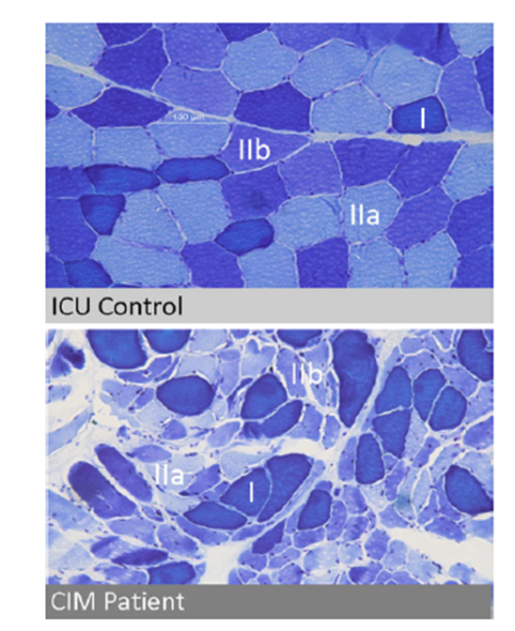
3. Επιπλοκές ΜΕΘ (11 από 12)
ζ) Νευρομυικό Σύνδρομο (5 από 5)
Είναι εντυπωσιακές οι ιστολογικές αλλαγές που παρατηρούνται σε ασθενείς με (κάτω) και χωρίς (πάνω) μυοπάθεια
(Schefold, 2010)

Slide 24
3. Επιπλοκές ΜΕΘ (12 από 12)
η) Επιπτώσεις βαθειάς καταστολής
Έλλειψη επικοινωνίας
Αναπνευστική καταστολή
Μυοκαρδιακή καταστολή
Εντερική καταστολή
Κίνδυνος θρομβοφλεβίτιδας
Κίνδυνος ελκών κατάκλισης
Κίνδυνος πολυνευροπάθειας
Ανοσοκαταστολή
Αύξηση χρόνου και κόστους νοσηλείας
(Padit & Agrawal 2006; De Jonghe 2007)

Slide 25
4. Monitoring (1 από 5)
Προέρχεται από το λατινικό monere που σημαίνει προειδοποιώ
Περιλαμβάνει:
Τη μέτρηση της αρτηριακής πίεσης (αιματηρή και αναίμακτη)
Τη μέτρηση της κεντρικής φλεβικής πίεσης
Την καταγραφή του ΗΚΓ
(Berstein, 2003)

Slide 26
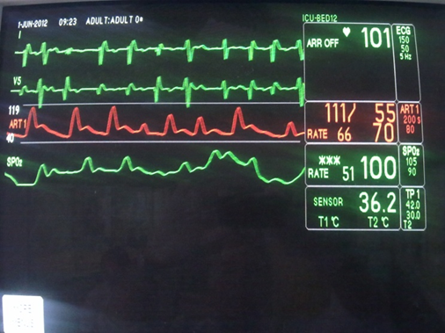
4. Monitoring (2 από 5)
α) Βασικό monitoring (1 από 4)
Ηλεκτροκαρδιογράφημα
Αιματηρή αρτηριακή πίεση -αναίμακτη
Αναπνευστική συχνότητα
Κορεσμός της αιμοσφαιρίνης
Τελοεκπνευστικό διοξείδιο του άνθρακα
Κεντρική φλεβική πίεση
Πίεση της πνευμονικής κυκλοφορίας
(Γρηγοριάδης, 2012)
(Padit & Agrawal 2006; De Jonghe 2007)

Slide 27
4. Monitoring (3 από 5)
α) Βασικό monitoring (2 από 4)
Βοηθά τον φυσικοθεραπευτή:
Να γνωρίζει ανά πάσα στιγμή την κατάσταση του ασθενή και να σχεδιάζει την κατάλληλη παρέμβαση
Να αποφεύγει πιθανά συμβάματα
(Padit & Agrawal 2006; De Jonghe 2007)

Slide 28
4. Monitoring (4 από 5)
α) Βασικό monitoring (3 από 4)
Τα πιθανότερα συμβάματα:
Μείωση της αρτηριακής πίεσης
Ηλεκτροκαρδιογραφικές ανωμαλίες (μείζονες ή ελάσσονες)
Υπερπυρεξία (αύξηση μεταβολισμού μέχρι 35%)
Εξεσημασμένη υποξαιμία
Συγκοπικά επεισόδια
Καρδιοαναπνευστικές ανακοπές
(Walsh et al., 1989; Hammon et al., 1992; Zepos et al., 2006)

Slide 29
4. Monitoring (5 από 5)
α) Βασικό monitoring (4 από 4)
Μείωση συμβαμάτων με την συμβολή του monitor:
Αποφυγή αύξησης καρδιακής συχνότητας κατά 30 σφίξεις ή στο μισό της ΜΚΣ
Μείωση της υποξαιμίας
Διακοπή της παρέμβασης όταν αυξάνονται οι αρρυθμίες
Διατήρηση της αρτηριακής πίεσης μικρότερης από το 20% των πρόσφατων διακυμάνσεων
(Walsh et al., 1989; Hammon et al., 1992; Zepos et al., 2006)

Slide 30
5. Οξυγονοθεραπεία (1 από 8)
α) Ορισμοί (1 από 2)
ΥΠΟΞΑΙΜΙΑ ονομάζεται η μείωση της μερικής πίεσης του οξυγόνου στο αίμα κάτω από 80 mmHg
ΥΠΟΞΕΙΑ ονομάζεται η έλλειψη οξυγόνου στους ιστούς και χαρακτηρίζεται από περιφερική κυάνωση
ΑΝΑΠΝΕΥΣΤΙΚΗ ΑΝΕΠΑΡΚΕΙΑ είναι η αδυναμία πρόσληψης ικανοποιητικής ποσότητας οξυγόνου από τους πνεύμονες, καθώς και η αδυναμία ικανοποιητικής μεταφοράς του στους περιφερικούς ιστούς. Χαρακτηρίζεται από το πηλίκο V/Q
(West, 2008)

Slide 31
5. Οξυγονοθεραπεία (2 από 8)
α) Ορισμοί (2 από 2)
ΟΞΥΓΟΝΟΘΕΡΑΠΕΙΑ ορίζεται η υποστηρικτική εφαρμογή οξυγόνου, πέραν του ατμοσφαιρικού
Πρέπει να εφαρμόζεται σε κάθε περίπτωση υποξυγοναιμίας
Η φυσιολογική τιμή του είναι πάνω από 85mmHg.
Κάτω από 60mmHg υπάρχει αναπνευστική ανεπάρκεια
Κάτω από 45mmHg θεωρείται βαριά υποξυγοναιμία και απαιτεί άμεση χορήγηση οξυγόνου
Ο στόχος είναι να επιτύχουμε επίπεδα οξυγόνου στο αίμα τουλάχιστον 60-70 mmHg
(West, 2008)

Slide 32
5. Οξυγονοθεραπεία (3 από 8)
β) Υποξαιμία
Η υποξαιμία προκαλεί:
Βλάβη στα διάφορα όργανα
Περιορίζει τον ασθενή τόσο στην εργασία του όσο και στις καθημερινές του δραστηριότητες
Μειώνει την επιβίωση
γ) Αναπνευστική Ανεπάρκεια
ΤΥΠΟΥ Ι: PaO2 < 60mmHg, PaCO2 φυσιολογικό
ΤΥΠΟΥ ΙΙ: PaO2 < 60mmHg, PCO2 > 55 mmHg
(West, 2008)

Slide 33
5. Οξυγονοθεραπεία (4 από 8)
δ) Οξυγονοθεραπεία στη ΜΕΘ
T - Piece
Εφαρμογή στον αναπνευστήρα
Διασωληνωμένος
Μάσκες τραχειοστομίας
Οξυγονοθεραπεία
Μάσκα προσώπου
Μη Διασωληνωμένος
Ρινική κάνουλα
Συστήματα θετικής πίεσης
(Berstein, 2003)

Slide 34
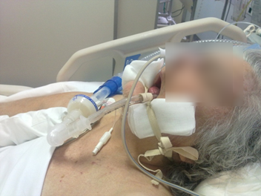
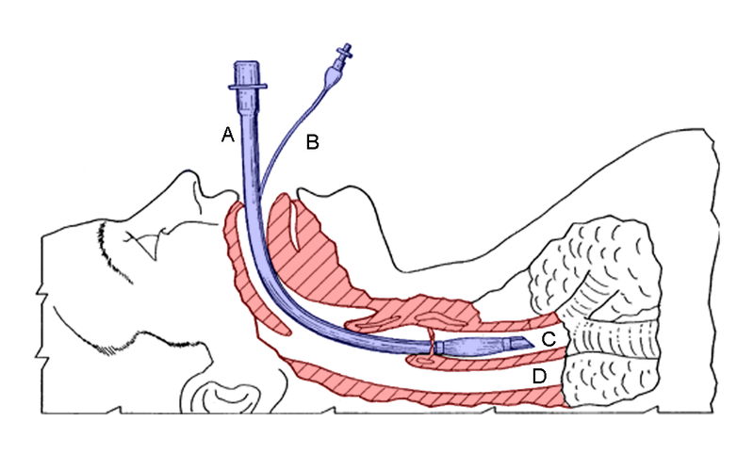
5. Οξυγονοθεραπεία (5 από 8)
ε) Ενδοτραχειακός σωλήνας
(Γρηγοριάδης, 2013)
“Endotracheal tube colored”, από PhilippN διαθέσιμο ως κοινό κτήμα

Slide 35
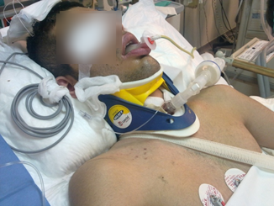
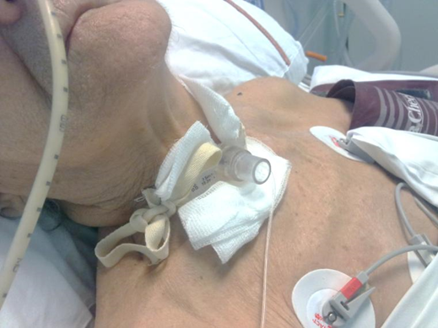
5. Οξυγονοθεραπεία (6 από 8)
στ) Η Τραχειοστομία
(Γρηγοριάδης, 2013)
(Γρηγοριάδης, 2013)

Slide 36
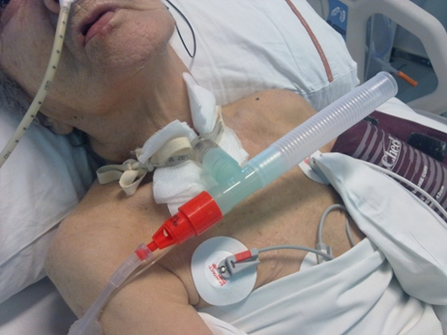
5. Οξυγονοθεραπεία (7 από 8)
ζ) T-Piece
(Γρηγοριάδης, 2013)
Βαλβίδα Βεντούρι
Σωλήνας Τ
Σωλήνας ανάμειξης
(Michalopoulos et al., 2006)

Slide 37
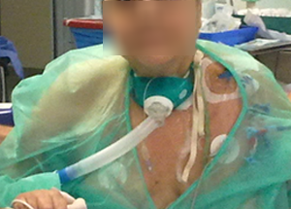
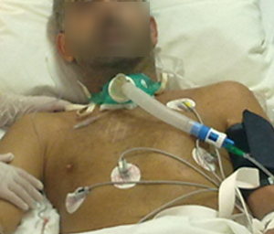
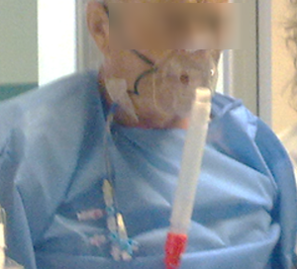
5. Οξυγονοθεραπεία (8 από 8)
η) Μάσκες Οξυγόνου
(Γρηγοριάδης, 2012)

Slide 38
6. Μη Επεμβατικός Μηχανικός Αερισμός (ΜΕΜΑ) (1 από 9)
α) Ορισμός
Μη επεμβατικός μηχανικός αερισμός ονομάζεται η μέθοδος με την οποία παρεμβαίνουμε στην αναπνοή ενός ασθενή, υποστηρίζοντάς την μηχανικά, χωρίς την επεμβατική πράξη της διασωλήνωσης
(Berstein, 2003)

Slide 39
6. Μη Επεμβατικός Μηχανικός Αερισμός (2 από 9)
β) Τα είδη του ΜΕΜΑ (1 από 4)
Αερισμός αρνητικής πίεσης (Νegative Pressure Ventilation (NPV)) και
Μη επεμβατικός αερισμός θετικής πίεσης (Νoninvasive Positive Pressure Ventilation (NIPPV))
Ο μη επεμβατικός αερισμός θετικής πίεσης διακρίνεται:
Στον αερισμό συνεχούς θετικής πίεσης (Continuous Positive Airway Pressure (CPAP)) και
Στο θετικό αερισμό δύο επιπέδων (Bilevel Positive Airway Pressure (BiPAP))
(Vignaux , 2007)

Slide 40
6. Μη Επεμβατικός Μηχανικός Αερισμός (3 από 9)
β) Τα είδη του ΜΕΜΑ (2 από 4)
ΞΕΧΩΡΙΣΤΕΣ ΚΑΤΗΓΟΡΙΕΣ ΕΙΝΑΙ:
Η μηχανική εισπνοή - εκπνοή (Mechanical Insufflation-Exsufflation (ΜΙΕ)) και
O διαπληκτικός αερισμός (Intrapulmonary Percussive Ventilation (IPV))
(Vignaux , 2007)

Slide 41
6. Μη Επεμβατικός Μηχανικός Αερισμός (4 από 9)
β) Τα είδη του ΜΕΜΑ (3 από 4)
CPAP
NIPPBV
NIV
BiPAP
NPV
MIE
IPV
(Vignaux ,2007)

Slide 42
6. Μη Επεμβατικός Μηχανικός Αερισμός (5 από 9)
β) Τα είδη του ΜΕΜΑ (4 από 4)
Η αναπνοή χωρίς τη βοήθεια του αναπνευστήρα εναλλάσσεται μεταξύ θετικών και αρνητικών τιμών
Με θετική πίεση η όλη εναλλαγή ανεβαίνει τόσο όσο και η θετική πίεση που εφαρμόζεται
Πέρα από την θετική πίεση εφαρμόζεται και επιπλέον πίεση μόνο κατά την φάση της εισπνοής
(Berstein, 2003)

Slide 43
6. Μη Επεμβατικός Μηχανικός Αερισμός (6 από 9)
γ) ΜΕΜΑ vs Συμβατικός Μηχανικός Αερισμός
Πλεονεκτήματα ΜΕΜΑ:
Λιγότερες πιθανότητες νοσοκομειακών λοιμώξεων
Λιγότερες πιθανότητες νοσοκομειακών επιπλοκών
Μεγαλύτερη επιβίωση των ασθενών
Μικρότερη παραμονή στο Νοσοκομείο
Παρόμοια οξυγόνωση - ανάταξη υπερκαπνίας
(Guerrin et al., 1997; Celikel et al., 1998; Girou et al., 2000; Antonelli et al , 2001; Contiet al. ,2002;)

Slide 44
6. Μη Επεμβατικός Μηχανικός Αερισμός (7 από 9)
δ) Παράγοντες επιτυχίας – αποτυχίας ΜΕΜΑ
Επιλογή ασθενών
Σωστός χρόνος εφαρμογής
Βολική μάσκα
Συμπαράσταση και υποστήριξη των ασθενών
Στενή παρακολούθηση
Έμπειρη και αφοσιωμένη ομάδα
(Vignaux et al., 2010)

Slide 45
6. Μη Επεμβατικός Μηχανικός Αερισμός (8 από 9)
ε) Αποδέσμευση του ασθενή από τον ΜΕΜΑ
RR<30 , PaO2>65 mmHg με FiO2: 0.6
RR<30 , PaO2>75 mmHg με FiO2: 0.5
RR<24, HR<110 b/min, PH ≥7.35, SaO2 >90
(Kramer, 1995; Antoneli, 1998; Antoneli, 2001)

Slide 46
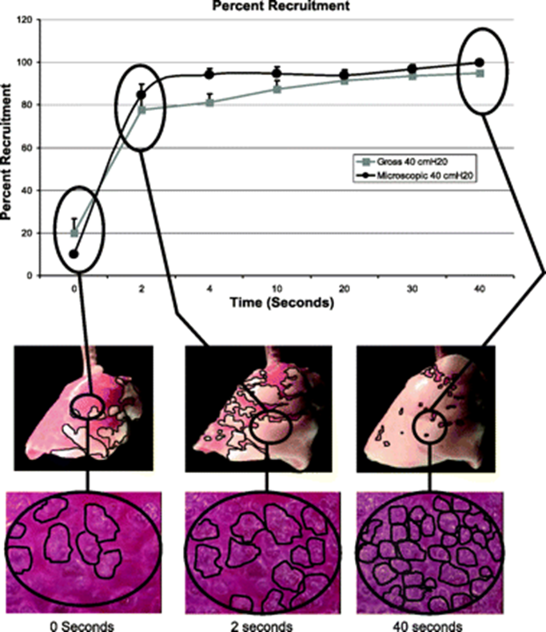
6. Μη Επεμβατικός Μηχανικός Αερισμός (9 από 9)
στ) Επιστράτευση των κυψελίδων
(Scott , 2009)

Slide 47
Προτεινόμενη βιβλιογραφία (1 από 4)
AARC Clinical Practice Guideline Nasotracheal Suctioning—2004 Revision & Update, Respiratory Care, 49(9):1080-4.
Amanda J. Thomas Physiotherapy led early rehabilitation of the patient with critical illness. Physical Therapy Reviews, 2011; 16(1): 46-57.
De Jonghe B, Lacherade J, Durand M, et al. Critical illness neuromuscular syndroms. Critical Care Clinics, 2007; 23:55-69.
Gosselink R, Clerckx B, Robbeets C, et al. Physiotherapy in the Intensive Care Unit. Neth J Crit Care, 2011; 15(2): 66-75.

Slide 48
Προτεινόμενη βιβλιογραφία (2 από 4)
Grigoriadis K, Efstathiou I, Petrianos I, et al. Improvement of patient’s ventilation by correcting the slid recumbent position In The ICU. The Internet Journal of Rehabilitation. 2010, DOI: 10.5580/1c98
Krishnagopalan S, Johnson E, Low L, et al. Body positioning of intensive care patients: clinical practice versus standards. Critical Care Med, 2002; 30:2588-2592.
Medical Research Council. Aids to examination of the peripheral nervous system. Memorandum no. 45. London: Her Majesty’s Stationary Office; 1976.
Michalopoulos AS, Gregoriades K, Falagas ME. The effect of different arrangements of T-piece parts on oxygenation of patients with tracheostomy. Anesthesia & Analgesia, 2006; 103: 1054-1055.
Morris P. Moving Our Critically Ill Patients: Mobility Barriers and Benefits. Crit Care Clin, 2007; 23:1–20.

Slide 49
Προτεινόμενη βιβλιογραφία (3 από 4)
Ntoumenopoulos G, Presneill J, McElholum M, et al. Chest physiotherapy for the prevention of ventilator-assosiated pneumonia. Intensive Care Medicine, 2002; 28:850-856.
Scott PA, DiRocco J, Gilman A. et al. The role of time and pressure on alveolar recruitment J Appl Physiol, 106: 757–765, 2009.
Schweickert, WD, Kress JP. Implementing Early Mobilization Interventions in Mechanically Ventilated Patients in the ICU Early Mobilization in the ICU. Chest, 2011; 6:1612-1617.
Stiller K, Phillips A. Safety aspects of mobilizing acutely ill inpatients. Physiother Theory Pract, 2003; 19:239-257.
Turner-Stokes L, Nyein K, Turner-Stokes T et al. The UK FIM+FAM: development and evaluation. Clin Rehabil. 1999; 13: 277–87.

Slide 50
Προτεινόμενη βιβλιογραφία (4 από 4)
Vitacca M, Paneroni M, Bianchi L, et al. Maximal inspiratory and expiratory pressure measurement in tracheotomised patients. European Respiratory Journal, 2006; 27:343-349.
Wagenmakers A. Muscle function in critically ill patients. Clin Nutr, 2001; 20(5):451-4.
Zeppos L, Patman S, Berney S, et al. Physiotherapy intervention in intensive care is safe: an observatory study. Australian Journal of Physiotherapy, 2007; 53:279-283.

Slide 51
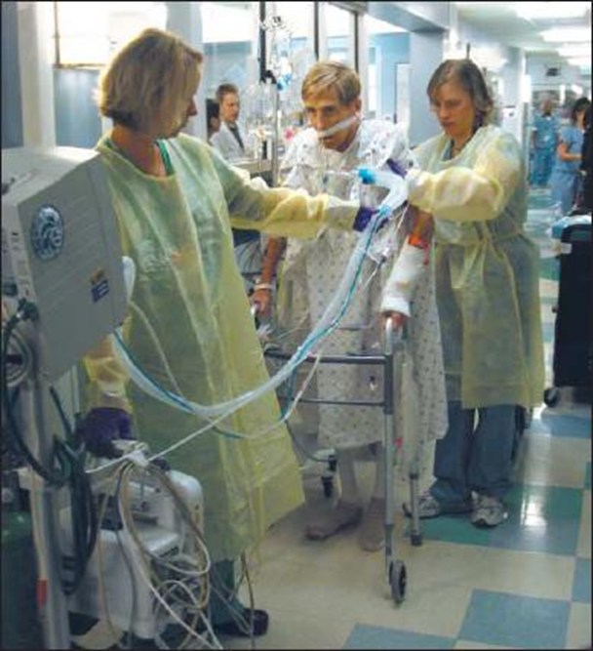
Τέλος Ενότητας
Σας ευχαριστώ πολύ

Slide 52
Σημειώματα

Slide 53
Σημείωμα Αναφοράς
Copyright Τεχνολογικό Εκπαιδευτικό Ίδρυμα Αθήνας, Ειρήνη Γραμματοπούλου, Κώστας Γρηγοριάδης 2014. Ειρήνη Γραμματοπούλου Κώστας Γρηγοριάδης. «Αναπνευστική Φυσικοθεραπεία. Ενότητα 12: Η Φυσικοθεραπεία στη ΜΕΘ (α’ μέρος) ». Έκδοση: 1.0. Αθήνα 2014. Διαθέσιμο από τη δικτυακή διεύθυνση: ocp.teiath.gr.

Slide 54
Επεξήγηση όρων χρήσης έργων τρίτων
©
Δεν επιτρέπεται η επαναχρησιμοποίηση του έργου, παρά μόνο εάν ζητηθεί εκ νέου άδεια από το δημιουργό.
διαθέσιμο με άδεια CC-BY
Επιτρέπεται η επαναχρησιμοποίηση του έργου και η δημιουργία παραγώγων αυτού με απλή αναφορά του δημιουργού.
διαθέσιμο με άδεια CC-BY-SA
Επιτρέπεται η επαναχρησιμοποίηση του έργου με αναφορά του δημιουργού, και διάθεση του έργου ή του παράγωγου αυτού με την ίδια άδεια.
διαθέσιμο με άδεια CC-BY-ND
Επιτρέπεται η επαναχρησιμοποίηση του έργου με αναφορά του δημιουργού.
Δεν επιτρέπεται η δημιουργία παραγώγων του έργου.
διαθέσιμο με άδεια CC-BY-NC
Επιτρέπεται η επαναχρησιμοποίηση του έργου με αναφορά του δημιουργού.
Δεν επιτρέπεται η εμπορική χρήση του έργου.
διαθέσιμο με άδεια CC-BY-NC-SA
Επιτρέπεται η επαναχρησιμοποίηση του έργου με αναφορά του δημιουργού
και διάθεση του έργου ή του παράγωγου αυτού με την ίδια άδεια.
Δεν επιτρέπεται η εμπορική χρήση του έργου.
διαθέσιμο με άδεια CC-BY-NC-ND
Επιτρέπεται η επαναχρησιμοποίηση του έργου με αναφορά του δημιουργού.
Δεν επιτρέπεται η εμπορική χρήση του έργου και η δημιουργία παραγώγων του.
διαθέσιμο με άδεια
CC0 Public Domain
Επιτρέπεται η επαναχρησιμοποίηση του έργου, η δημιουργία παραγώγων αυτού και η εμπορική του χρήση, χωρίς αναφορά του δημιουργού.
διαθέσιμο ως κοινό κτήμα
Επιτρέπεται η επαναχρησιμοποίηση του έργου, η δημιουργία παραγώγων αυτού και η εμπορική του χρήση, χωρίς αναφορά του δημιουργού.
χωρίς σήμανση
Συνήθως δεν επιτρέπεται η επαναχρησιμοποίηση του έργου.

Slide 55
Σημείωμα Χρήσης Έργων Τρίτων
Το Έργο αυτό κάνει χρήση περιεχομένου από τα ακόλουθα έργα:
Conti, Giorgio, Cavaliere F, Costa R, et al. Noninvasive positive-pressure ventilation with different interfaces in patients with respiratory failure after abdominal surgery: A matched-control study. Respiratory care, 2007; 52:1463-1471.
Hough A. Physiotherapy in Respiratory Care. Nelson Thomes Ltd, 2001.
Reeve, Julie, Linda Denehy, and Kathy Stiller. "The physiotherapy management of patients undergoing thoracic surgery: a survey of current practice in Australia and New Zealand." Physiotherapy Research International 12.2 (2007): 59-71. Σχήμα 3.
Varela G, Ballesteros E, Jiménez MF, et al. Cost-effectiveness analysis of prophylactic respiratory physiotherapy in pulmonary lobectomy. European Journal of Cardio-thoracic Surgery, 2006; 29:216—220.

Slide 56
Σημείωμα Χρήσης Έργων Τρίτων
Το Έργο αυτό κάνει χρήση περιεχομένου από τα ακόλουθα έργα:
Michalopoulos AS, Gregoriades K, Falagas ME. The effect of different arrangements of T-piece parts on oxygenation of patients with tracheostomy. Anesthesia & Analgesia, 2006; 103: 1054-1055.
K. Grigoriadis, I. Efstathiou, I. Petrianos, D. Bakalidou, A. Armaganidis, G. Vasileiadis: Improvement Of Patient’s Ventilation By Correcting The Slid Recumbent Position In The ICU. The Internet Journal of Rehabilitation. 2010 Volume 1 Number 1. DOI: 10.5580/1c98 , Σχήμα 1.
Soo Hwan Kim1, Su Jin Woo1, and Jong Hoon Kim2. A comparison of Bonfils intubation fiberscopy and fiberoptic bronchoscopy in difficult airways assisted with direct laryngoscopy. Κorean J Anesthesiol. 2010 March; 58(3): 249–255.

Slide 57
Χρηματοδότηση
Το παρόν εκπαιδευτικό υλικό έχει αναπτυχθεί στo πλαίσιo του εκπαιδευτικού έργου του διδάσκοντα.
Το έργο «Ανοικτά Ακαδημαϊκά Μαθήματα στο ΤΕΙ Αθήνας» έχει χρηματοδοτήσει μόνο την αναδιαμόρφωση του εκπαιδευτικού υλικού.
Το έργο υλοποιείται στο πλαίσιο του Επιχειρησιακού Προγράμματος «Εκπαίδευση και Δια Βίου Μάθηση» και συγχρηματοδοτείται από την Ευρωπαϊκή Ένωση (Ευρωπαϊκό Κοινωνικό Ταμείο) και από εθνικούς πόρους.

